Slide 1
Objektorientierte Geometrie Projekt OpenGl Wavefront Viewer
Joel Holzer, Michael Koch

Slide 2
Projekt OpenGl Wavefront Viewer
OpenGL / GLSL / Java / LWJGL
Features
Wavefront OBJ öffnen
Kamera-Mausrotation
Gitternetz
Projektion-, Transformation- und View Matrix
Beleuchtung
Punktlicht
Phong-Shading
GLSL

Slide 3
Wavefront
Knoten
v 1.000000 1.000000 -0.999999
Normalen
vn 0.000000 -1.000000 0.000000

Slide 4
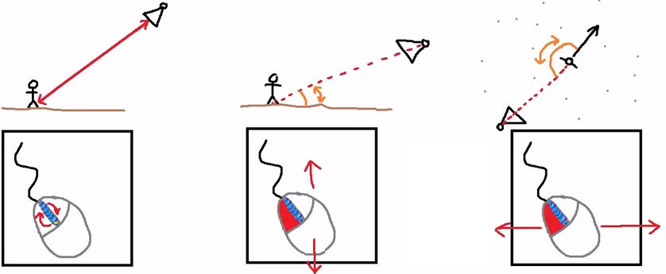
Kamera-Mausrotation
Side view Side view Top view
Angle around model
Distance to model
y-rotation of the camera (pitch)

Slide 5
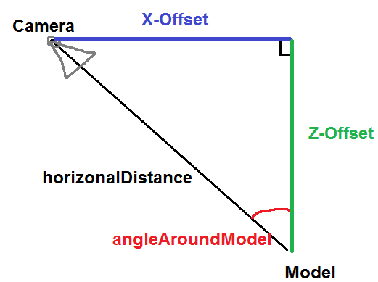
Kamera-Position
offsetX = horizontalDistance * sin(angleAroundModel); offsetZ = horizontalDistance * cos(angleAroundModel);
position.x = - offsetX;
position.z = - offsetZ;
position.y = verticalDistance;

Slide 6
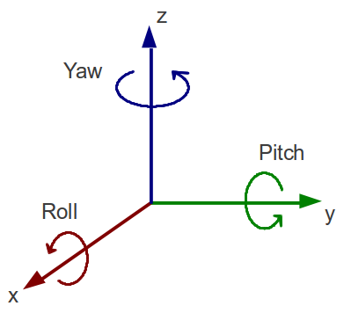
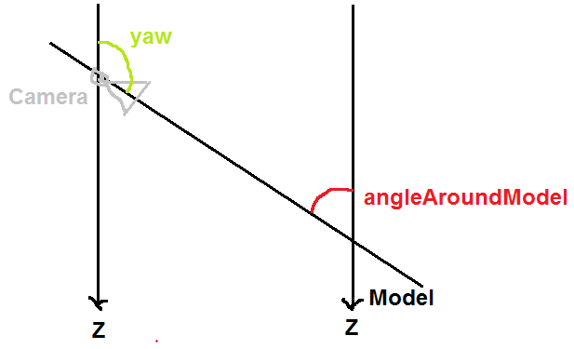
Kamera-Rotation
Kamera Rotation (Blickrichtung) bestimmen
pitch = pitch - Mouse.getDY();
yaw = 180 - angleAroundModel;

Slide 7
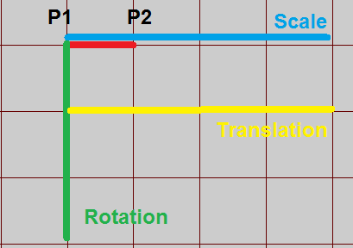
Gitternetz
2 Vertices im Speicher
P1(0,0,0) und P2(1,0,0)
Jede Linie referenziert P1 und P2
Bestimmung der Position mit einer Transformations-Matrix
Transformation: Translation, Rotation, Scale

Slide 8
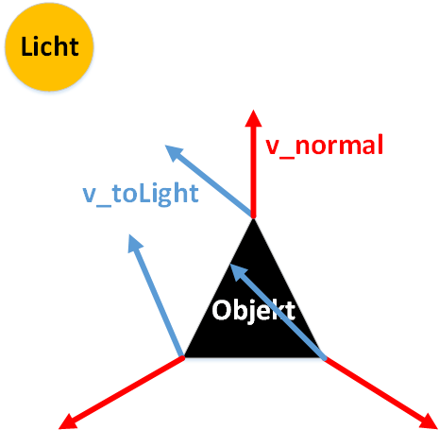
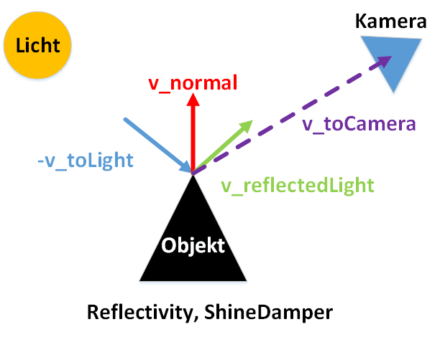
Beleuchtung: Phong Shading
Diffuse und Ambient
Skalarprodukt
diffuseFactor = dot(v_normal, v_toLight);
Ambient (Max-Funktion)
brightness = max(diffuseFactor , ambient); diffuse = brightness * lightColor;
Spekular
Reflektion
v_reflectedLight = reflect(-v_toLight, v_normal);
Skalarprodukt
specularFactor = dot(v_reflectedLight , v_toCamera);
ShineDamper und Reflectivity
dampedFactor = pow(specularFactor, shineDamper);
finalSpecular = dampedFactor * reflectivity * lightColor;

Slide 9
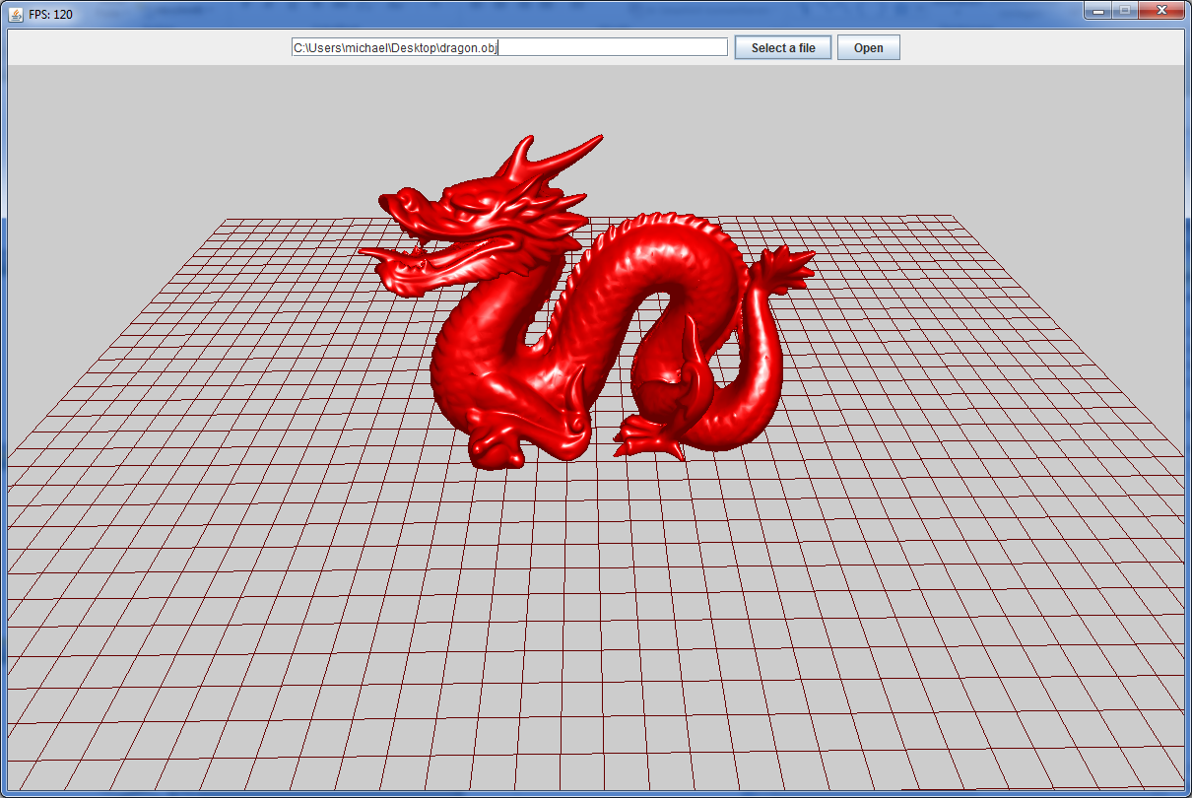
Demo

Slide 10

Fragen

